Slide 1



UNIVERSITAS MUHAMMADIYAH
SIDOARJO
KEPERCAYAAN TERHADAP MITOS MENYUSUI DENGAN KEGAGALAN ASI EKSKLUSIF DAN PRAKTIK PEMBERIAN MP-ASI DINI
Oleh :
Khoirotul Qiftiyah
Evi Rinata
Program Studi S1 Pendidikan Profesi Bidan
Universitas Muhammadiyah Sidoarjo
Agustus 2026

Slide 2














Pendahuluan
Menurut data laporan dari WHO (2023) cakupan pemberian ASI Eksklusif di Indonesia tahun 2022 tercatat
hanya 67,96%, turun dari 69,70% dari 2021.
Kemenkes menetapkan target tingkat
Pe nda hulua n
Pendahuluan
ASI eksklusif menurut World Health Organization (WHO, 2023) adalah memberikan hanya ASI saja tanpa memberikan makanan dan minuman lain kepada bayi sejak lahir sampai berumur 6 bulan, kecuali obat dan vitamin.
global 80%
GAP
Penelitian
Pada tahun 2022, prevalensi bayi yang mendapakan ASI Eksklusif di Indonesia mencapai 72,04%. BPS (2025)
Rumusan,
Global Breastfeeding Collective menetapkan target 70% harus dicapai pada
Tujuan,
Manfaat
Data Profil Kesehatan Provinsi Jawa Timur 67,01%. Tahun 2024
Kerangka
tahun 2030 .
Data Profil Kesehatan kabupaten Pasuruan 77.8% tahun 2024
Metode
2

Slide 3










Rumusan Masalah
Rumusan
Manfaat Peniltian
Masalah
Manfaat
Peniltian
Bagaimana gambaran ASI eksklusif?
Bagaimana gambaran pemberian MP-ASI?
Bagaimana gambaran kepercayaan terhadap mitos ASI?
Apakah terdapat hubungan kepercayaan terhadap mitos ASI dengan kegagalan ASI eksklusif?
Apakah terdapat hubungan kepercayaan terhadap mitos ASI dengan praktik pemberian MP-ASI dini?
Manfaat Teoritis
Penelitian ini diharapkan dapat memberikan kontribusi dalam meningkatkan pemahaman serta pengembangan ilmu kebidanan, khususnya terkait kepercayaan terhadap mitos ASI, keberhasilan pemberian ASI eksklusif, dan praktik pemberian MP-ASI.
Manfaat Praktis
Hasil penelitian ini dapat digunakan sebagai informasi bagi masyarakat khususnya ibu menyusui tentang factor keberhasilan pemberian ASI eksklusif. Dan MPASI tepat waktu
Pe nda hulua n
Pendahuluan
GAP
Penelitian
Tujuan Penelitian
Rumusan,
Tujuan,
Manfaat
Tujuan
Penelitian
Mengetahui hubungan antara kepercayaan terhadap mitos ASI dengan kegagalan ASI eksklusif dan praktik pemberian MP-ASI dini
Kerangka
Metode
9

Slide 4
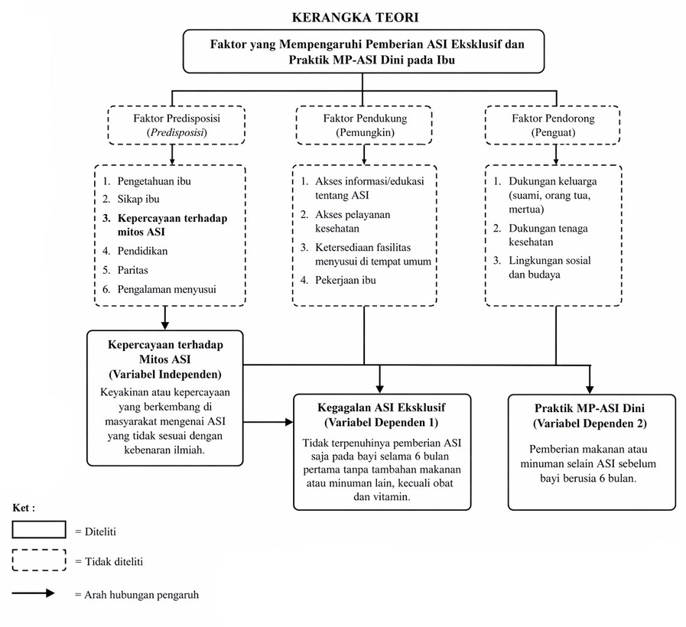






Kerangka Teori
Kerangka
Teori
Pe nda hulua n
Pendahuluan
Kerangka Konsep
Kerangka
Konsep
GAP
Penelitian
Rumusan, Tujuan,
Manfaat
Kerangka
Metode
12

Slide 5








Desain Penelitian
Penelitian Analitik dengan desain penelitian yang diterapkan menggunakan pendekatan cross sectional.
Populasi
Ibu yangmemiliki bayi usia 6-12 bulan di desa Manaruwi
Pe nda hulua n
Variabel Independen
Besar sampel
GAP
sebanyak 60 orang dihitung dengan menggunakan
Penelitian
Kepercayaan terhadap mitos ASI
Variabel Dependen
Teknik pengambilan sampel
Rumusan, Tujuan,
Kegagalan ASI eksklusif
pemberian MP-ASI dini
Manfaat
Consecutive sampling
instrumen
Kuisioner terdiri dari 13 pertanyaan adaptasi dari BMS dan survei pendahuluan lokal
yang sudah diuji validitas dan reliabilitas
Tempat & waktu
Kerangka
Desa Manaruwi
selama bulan Mei 2026
14

Slide 6

Analisis Data
Karakteristik Responden | n | %
Usia
17-25 th | 20 | 40
26-35 th | 26 | 52
36-45 th | 4 | 8
Total | 50 | 100
Paritas
Primipara | 15 | 30
Multipara | 35 | 70
Total | 50 | 100
Pendidikan
SD | 4 | 8
SMP | 6 | 12
SMA | 27 | 54
Sarjana | 13 | 26
Total | 50 | 100
Berdasarkan tabel 1 diketahui sebagian responden berada pada kelompok usia 26–35 tahun sebanyak 26 responden (52%), sedangkan proporsi paling sedikit berada pada kelompok usia dewasa akhir (36–45 tahun), yaitu 4 responden (8%). Mayoritas responden merupakan ibu multipara sebanyak 35 responden (70%) dan memiliki pendidikan terakhir SMA/SMK sejumlah 27 responden (54%).

Slide 7
Analisis Data
Pemberian MP-ASI | n | %
Tepat waktu | 20 | 44
dini | 30 | 56
Total | 50 | 100,0
Kategori ASI eksklusif | n | %
Berhasil | 20 | 40
Gagal | 30 | 60
Total | 50 | 100,0
Berdasarkan Tabel 3 diketahui sebagian besar responden memberikan MP-ASI dini, sebanyak 28 responden (56%). Sedangkan responden yang memberikan MP-ASI pada waktu yang tepat sebanyak 22 responden (44%).
Berdasarkan tabel 2 diketahui sebagian responden tidak berhasil memberikan ASI eksklusif sebanyak 30 responden (60%), sedangkan responden yang berhasil memberikan ASI eksklusif berjumlah 20 responden (40%).
Berdasarkan Tabel 4 diketahui sebagian besar responden memiliki tingkat kepercayaan terhadap mitos menyusui dalam kategori rendah (skor < 8), yaitu sebanyak 27 responden (54%). Sementara itu, responden dengan tingkat kepercayaan terhadap mitos menyusui kategori tinggi (skor ≥ 8) sebanyak 23 responden (46%).
kepercayaan mitos menyusui | n | %
Tinggi (skor ≥ 8) | 23 | 46
Rendah (skor < 8) | 27 | 54
Total | 50 | 100

Slide 8



Pembahasan
Tingkat kepercayaan terhadap mitos | Pemberian ASI eksklusif |  |  |  | Total | % | p-Value | OR
 | Berhasil | % | Gagal | %
Tinggi | 3 | 13 | 20 | 87 | 23 | 100,0 | 0,000 | 11.333
Rendah | 17 | 63 | 10 | 37 | 27 | 100,0
Total | 20 | 40 | 30 | 60 | 50 | 100,0
Tingkat kepercayaan terhadap mitos | Pemberian MP-ASI |  |  |  | Total | % | p-Value | OR
 | MP-ASI Tepat waktu | % | MP-ASI dini | %
Tinggi | 9 | 39.1 | 14 | 60.9 | 23 | 100,0 | 0,027 | 3,694
Rendah | 19 | 70.4 | 8 | 29.6 | 27 | 100,0
Total | 20 | 56 | 30 | 44 | 50 | 100,0
Hasil
Pembahasan
Hubungan tersebut menunjukkan bahwa kepercayaan terhadap mitos menyusui merupakan salah satu faktor yang berperan dalam kegagalan pemberian ASI eksklusif. Mitos yang berkembang di masyarakat, seperti anggapan bahwa ASI tidak cukup memenuhi kebutuhan bayi, atau bayi perlu diberikan makanan tambahan sebelum usia enam bulan, dapat memengaruhi keyakinan ibu sehingga ibu menghentikan pemberian ASI eksklusif lebih awal.
Hasil tersebut menunjukkan bahwa kepercayaan terhadap mitos menyusui merupakan salah satu faktor yang berhubungan dengan praktik pemberian MP-ASI dini pada responden penelitian ini. Pemberian MP-ASI sebelum usia enam bulan tidak sesuai dengan rekomendasi World Health Organization yang menganjurkan pemberian ASI eksklusif selama enam bulan pertama kehidupan, kemudian dilanjutkan dengan MP-ASI yang adekuat, aman, dan bergizi sambil meneruskan pemberian ASI hingga usia dua tahun atau lebih.
Simpulan
Referensi

Slide 9
Simpulan
Hasil
Tenaga kesehatan khususnya bidan diharapkan dapat memberikan edukasi mengenai ASI eksklusif dan memberikan penyuluhan terkait pentingnya ASI eksklusif demi Kesehatan dan kesejahteraan bayi
Berdasarkan hasil penelitian yang telah dilakukan dan ditemukan pada penelitian ini dapat ditarik kesimpulan bahwa ada hubungan antara kepercayaan terhadap mitos menyusui dengan kegagalan ASI eksklusif & MP-ASI dini
Pembahasan
Simpulan
sehingga cakupan pemberian ASI eksklusif di Indonesia dapat mencapai target yang telah ditetapkan oleh pemerintahan sebesar 80%.
Refrensi

Slide 10
Referensi
[1] N. Lugonja et al., “Human Milk—The Biofluid That Nourishes Infants from the First Day of Life,” Foods, vol. 13, no. 9, pp. 1–17, 2024, doi: 10.3390/foods13091298.
[2] S. D. Goals, World health statistics 2025. 2025.
[3] R. Roghair, “Breastfeeding: Benefits to Infant and Mother,” Nutr. , vol. 16, no. 19, 2024, doi: 10.3390/nu16193251.
[4] “Menyusui - DATA UNICEF.” Accessed: Apr. 27, 2026. [Online]. Available: https://data.unicef.org/topic/nutrition/breastfeeding/
[5] Humas Kemendukbangga Satu, “Cakupan ASI Eksklusif Belum Merata, Ibu Bekerja Masih Hadapi Tantangan.” Accessed: Aug. 04, 2026. [Online]. Available: https://www.kemendukbangga.go.id/posts/75f8a792-1033-4998-9395-90eead07bd99-cakupan-asi-eksklusif-belum-merata-ibu-bekerja-masih-hadapi-tantangan
[6] I. I. J. Rifka Alkhilyatul Ma’rifat, I Made Suraharta, “PROFIL KESEHATAN DINAS KESEHATAN KABUPATEN PASURUAN,” vol. 2, pp. 306–312, 2024.
[7] “Pemberian Mpasi Harus Penuhi 4 Syarat Ini.” Accessed: Apr. 27, 2026. [Online]. Available: https://kemkes.go.id/id/pemberian-mpasi-harus-penuhi-4-syarat-ini
[8] S. R. Javalkar, R. Y. Aras, and V. Sabharwal, “Myths and beliefs surrounding complementary feeding practices of infants in India,” J. Community Nutr. Heal., vol. 3, no. 1, pp. 34–38, 2014, [Online]. Available: http://ubc.summon.serialssolutions.com/#!/search?bookMark=ePnHCXMw42LgTQStzc4rAe_hSmFi4ATtttQ1NTeMYIGyQbeucsAHQoxNgB1wU06GQN_IEI9gBUc_FwUnVx9PV7dgheDQoCD_UD8XTz93BWd_3wAf8An3jkGRCm6urmDRgCDQYgtn12AFfzcFTz83R7-QYCANRC6ejtwMym6uIc4eurBSNh4aQcXxwF6CIXhOC3ReI
[9] N. Haliza, “Socio-Cultural Relationship and Family Support With Exclusive Breastfeeding,” vol. 4, pp. 34–39, 2023, doi: 10.36082/jmswh.v4i1.1102.
[10] I. Isytiaroh, “Myths and Failure of Exclusive Breastfeeding: Study in Buaran Community Health Center Pekalongan Regency Central Java,” Indones. J. Nurs. Pract., vol. 2, no. 2, pp. 77–82, 2018, doi: 10.18196/ijnp.2282.
39

Slide 11


